Slide 1
Основы JS (8)

Slide 2
События
Для реакции на действия посетителя и внутреннего взаимодействия скриптов существуют события.
Событие – это сигнал от браузера о том, что что-то произошло.

Slide 3
Обработка событий (основные)
События мыши =>(клик, наведение)
События клавиатуры
(нажатие клавиш)
События формы (отправка/ввод/фокус)
События браузера
(изменение размера окна)
Страница
(готовность DOM - "ready")

Slide 4
События мыши
click – происходит, когда кликнули на элемент левой кнопкой мыши
contextmenu – происходит, когда кликнули на элемент правой кнопкой мыши
mouseover – возникает, когда на элемент наводится мышь
mousedown и mouseup – когда кнопку мыши нажали или отжали

Slide 5
События на элементах управления и клавиатурные:
submit – посетитель отправил форму <form>
focus – посетитель фокусируется на элементе, например нажимает на <input>
keydown – когда посетитель нажимает клавишу
keyup – когда посетитель отпускает клавишу

Slide 6
Браузер
.resize()
Изменения размеров окна браузера.
.scroll()
Обработчик "прокрутки" элементов документа.

Slide 7
Документ
DOMContentLoaded – означает, что все DOM-элементы разметки уже созданы, можно их искать, вешать обработчики, создавать интерфейс, но при этом, возможно, ещё не догрузились какие-то картинки или стили.
load – страница и все ресурсы загружены, используется редко, обычно нет нужды ждать этого момента.

Slide 8
Обработчики
Для того, чтобы скрипт реагировал на действия необходимо повесить "обработчик"
(handler)

Slide 9
Обработчик
HTML
<input value="Нажми меня" onclick="alert('Кликай меня полностью!')" type="button">
HTML + JS
<input type="button" id="button" value="Я кнопка. Не кликай меня!" />
<script>
button.onclick = function() {//передача по id <==
alert( 'Ты меня кликнул... Теперь повтори!' );};
</script>

Slide 10
При вызове обработчика объект события event будет передан ему первым аргументом.
function doSomething(event) {
// event будет содержать объект события
}
element.onclick = doSomething;
//!!! Имя функции для обработчика пишется БЕЗ ()
//=> element.onclick = doSomething(); //ОШИБКА

Slide 11
Современный подход
element.addEventListener(event, handler[, phase]);
event
Имя события, например click
handler
Ссылка на функцию, которую надо поставить обработчиком.
phase
True – фаза перехвата.
False – фаза всплытия
Подробности фаз позже!

Slide 12
Особенности addEventListener
<input id="elem" type="button" value="Нажми меня"/>
<script> function handler1() { alert('Спасибо!'); };
function handler2() {alert('Спасибо ещё раз!'); }
elem.onclick = function() { alert("Привет"); };
elem.addEventListener("click", handler1);
// Спасибо!
elem.addEventListener("click", handler2);
// Спасибо ещё раз!
</script>

Slide 13
Плюс на минус дают меч
addEventListener – можно повесить сколько угодно обработчиков.
Для удаления нужно сохранять ссылку и вызывать removeEventListener с теми же аргументами
on(click) – перезаписывается при добавлении обработчика
Легче удалять. Старый подход

Slide 14
Всплытие
Основной принцип всплытия:
При наступлении события обработчики сначала срабатывают на самом вложенном элементе, затем на его родителе, затем выше и так далее, вверх по цепочке вложенности.

Slide 15
Пример
<style>
body * {
margin: 10px;
border: 1px solid blue;
}
</style>
<form onclick="alert('form')">FORM
<div onclick="alert('div')">DIV
<p onclick="alert('p')">P</p>
</div>
</form>

Slide 16
Всплытие
Всплывают почти все события.
Ключевое слово в этой фразе – «почти».
Например, событие focus не всплывает.

Slide 17
Немного о «предотвращении стандартного поведения»
Отмена стандратного поведения
e.preventDefault() // браузер ­ стоять
Отмена дальнейшей обработки события
e.stopPropagation() //событие ­ не всплывать

Slide 18
<form id='myform' action=''><input type='submit' value='Обновить!'></form>
<script type='text/javascript'>
alert('page loaded or reloaded');//
var t=document.getElementById('myform');
t.addEventListener('click',handler,false)
function handler(e) {
e.preventDefault() // браузер ­ стоять
e.stopPropagation() //событие ­ не всплывать
console.log(e.target); alert('Checked!');
return false // Завершение
}
elem.addEventListener('submit', handler,
false);// Можно и click.. В чем разница?
</script>

Slide 19
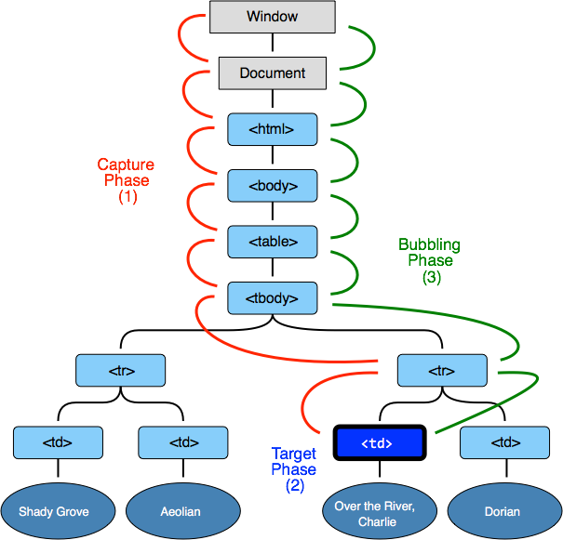

Slide 20
Погружение
var elems = document.querySelectorAll('form,div,p');
for (var i = 0; i < elems.length; i++) {
elems[i].addEventListener("click", highlightThis, true);
}
function highlightThis() {
this.style.backgroundColor = 'yellow';
alert(this.tagName);
this.style.backgroundColor = '';
}

Slide 21
Задания
learn.javascript.ru/introduction-browser-events
Спрятать при клике
Спрятаться
Какие обработчики сработают?
Написать обработчик используя this, который меняет фон элемента, по которому прошел клик. Цвета сменяются поочередно.
(Не менее 7 цветов в наборе)
Повесить обработчик на все выбранные элементы (<p></div>). Элементы должны быть вложены друг в друга

Slide 22
Задания
https://learn.javascript.ru/event-bubbling
Изучить интерактивные примеры
Сделать обработчики погружения, которые модифицирует обработчики всплытия при установленной галочке в checkbox.
!!!Вывод только обработчиками всплытия!!!
По умолчанию:
Привет из (элемент)
При галочке
(элемент) говорит тебя прощай
Скрипт не должен "ломаться"

